Slide 1

PHÒNG GD&ĐT QUẬN LONG BIÊN
TRƯỜNG TIỂU HỌC ÁI MỘ A
MÔN: Đạo đức
Tiết : 13 – Tuần : 13
    BÀI: Hiếu thảo với ông bà cha mẹ
    GV Thực hiện: Phạm Thúy Hồng

Slide 2

Vì sao chúng ta phải hiếu thảo với ông bà, cha mẹ?

Slide 3

Cách ứng xử của bạn Sinh trong
tính huống sau đúng hay sai? Vì sao?
Mẹ mệt, bố đi làm mãi chưa về, Sinh
vùng vằng, bực bội vì chẳng có ai
đưa Sinh đến nhà bạn dự sinh nhật.

Slide 4

Khi ba mẹ hay ông bà bị bệnh, em sẽ làm gì?

Slide 5
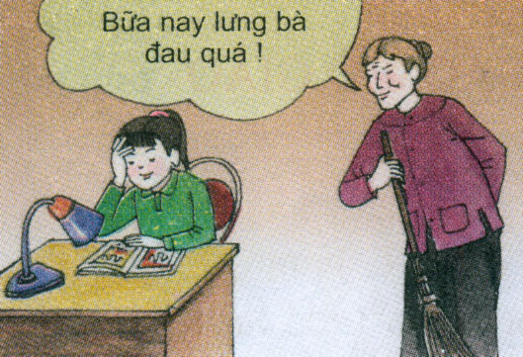
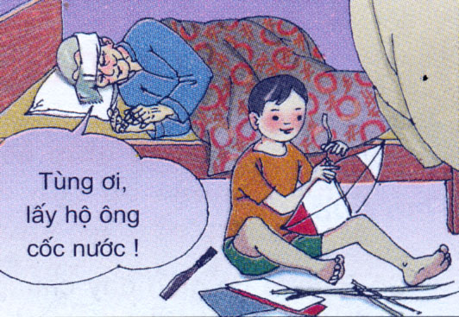
Hiếu thảo với ông bà, cha mẹ( tiết 2)
*/Hãy quan sát và nêu nội dung từng bức tranh.
Tranh 1
Tranh 2
*/ Nếu em là bạn nhỏ trong tranh, em sẽ làm gì?

Slide 6
Hoạt động 1:Thảo luận cặp, đóng vai
xử lí tình huống theo tranh.
Tổ 1 & 2 : Đóng vai theo tranh 1.
Tổ 3: Đóng vai theo tranh 2 .
Thời gian :2 phút

Slide 7
Tranh 1
*/ Nhận xét phần đóng vai xử lí tình huống của cặp bạn.
*/ Hãy phỏng vấn bạn đóng vai trong tình huống .
*/ Nếu em là bạn nhỏ trong tranh, em sẽ làm gì?

Slide 8
Tranh 2
*/ Nhận xét phần đóng vai xử lí tình huống của cặp bạn.
*/ Hãy phỏng vấn bạn đóng vai trong tình huống .
*/ Nếu em là bạn nhỏ trong tranh, em sẽ làm gì?

Slide 9
Kết luận: Con cháu hiếu thảo cần
phải quan tâm, chăm sóc ông bà,
cha mẹ, nhất là khi ông bà già yếu,
ốm đau.

Slide 10
Hoạt động 2:Làm việc với phiếu cá nhân
Ghi laïi những việc em đã làm và sẽ làm để thể hiện
lòng hiếu thảo với ông bà, cha mẹ. Sau đó, ghi vào
phiếu ví dụ như sau :
a, Việc đã làm:
Khi thời tiết thay đổi, bà hay bị đau lưng. Em đã
đấm lưng cho bà .
-…
b, Việc sẽ làm:
Đọc báo hằng ngày cho ông nghe, vì mắt ông đã
kém.
-…

Slide 11
Kết luận: Cần hiếu thảo, biết
quan tâm, chăm sóc, đỡ đần ông
bà, cha mẹ ở mọi lúc, mọi nơi; ở
hiện tại và mãi mãi về sau.

Slide 12
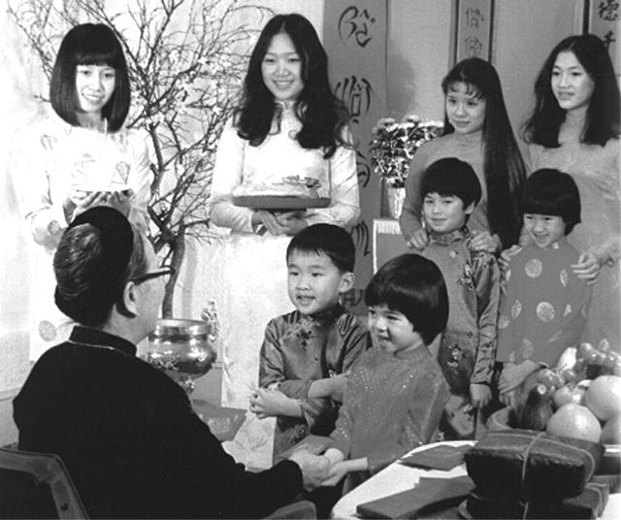
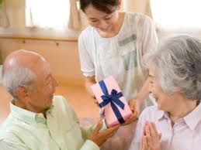

nghỉ giữa giờ

Slide 13
Hoạt động 3: Trưng bày sản phẩm sưu tầm
Nhớ lời mẹ
Nhớ hôm nào mẹ bận đi xa
Dặn em ở nhà em chả rong chơi
Thổi cơm gánh nước xong rồi
Quét cho gà hạt thóc rơi bên hè
Nắng lên in bóng hàng tre
Mâm cơm đón mẹ khi về mẹ vui

Slide 14

Một số câu tục ngữ ca dao
Công cha đức mẹ cao dày
Cưu mang trứng nước những ngày ngây thơ
Nuôi con khó nhọc đến giờ
trưởng thành con phải biết nhờ song thân
Mẹ ơi đừng đánh con đau
Để con bắt ốc, hái rau mẹ nhờ.

Slide 15
Kết luậnchung:Ông bà, cha mẹ đã
có công lao sinh thành, nuôi day
chúng ta nên người. Con cháu
phải có bổn phận hiếu thảo với
ông bà, cha mẹ

Slide 16




Xin chân thành cám ơn quý
thầy cô và các em học sinh

